Slide 1


Processador ARM Cortex M3/M4 Parte III – Revisão técnica geral dos processadores Cortex-M3/M4
Prof. Francisco Granziera JR
granziera@uel.br

Slide 2
Organização
Informações gerais sobre o Cortex-M3/M4
Tipo do Processador
Arquitetura do Processador
Set de Instruções
Diagrama de Blocos
Sistema de Memória
Suporte a Interrupções e Exceções

Slide 3
Organização
Recursos do Cortex-M3/M4
Performance
Densidade de código
Baixa potência
Sistema de Memória
Unidade de Proteção de Memória
Manuseio de Interrupções
Suporte a OS e recursos a nível de sistema
Recursos exclusivos do Cortex-M4

Slide 4
Informações gerais do Cortex-M3/M4: Tipo do processador
Como já dito, o processador ARM Cortex-M3/M4 é um RISC de 32-bits.
Seus registradores são 32-bits
Os barramentos de dados são 32-bits
Embora seja 32-bits, esta arquitetura, bem como outras da família ARM, também trabalham bem dados de 8, 16 ou até 64-bits.
A arquitetura do Cortex-M3/M4 possui um pipeline de três estágios (busca, decoficação e execução).
Por ser de arquitetura Harvard, pode acessar instruções e dados simultaneamente.

Slide 5
Informações gerais do Cortex-M3/M4: Tipo do processador
Por possui um endereçamento de 32-bits, o mesmo pode acessar até 4 Gigabytes: A31..A0. Em hexa: 0x00000000 até 0xFFFFFFFF
O mapa de memória é unificado. Significa que os espaço de memória serve para o programa, dados, periféricos, suporte a depuração, etc.

Slide 6
Informações gerais do Cortex-M3/M4: Tipo do processador
Assim como outros processadores ARM, o Cortex é baseado em uma arquitetura do tipo load-store (carrega-armazena).
Isto significa que os dados precisam ser lidos, processados e armazenados de volta na memória utilizando instruções distintas.
Por exemplo, para executar um i++ é necessário 3 instruções: uma para buscar o i na memória e colocá-lo na ULA, outra para incrementar o i e outra para amazenar o i incrementado (sobrescrever).

Slide 7
Informações gerais do Cortex-M3/M4: arquitetura do processador
Como já dito, o processador é apenas uma parte do microcontrolador.
O termo arquitetura do processador refere-se a duas coisas:
Arquitetura: arquitetura do conjunto de instruções, modelo do programador (o que o software vê) e metodologia de depuração (o que o depurador vê).
Micro-arquitetura: detalhes específicos de como as instruções são executadas: sinais, tempos e pipeline dentre outros.

Slide 8
Informações gerais do Cortex-M3/M4: arquitetura do processador
Cada processador ARM possui uma arquitetura diferente. A do Cortex M3/M4 é a ARMv7-M documentada no ARMv7-M Architecture Reference Manual, disponível do site da ARM. Este documento descreve:
Delhates do conjunto de instruções;
Modelo do programador;
Modelo de exceção;
Modelo de memória;
Arquitetura de depuração.
Para informações de micro-arquitetura tem-se os Technical Reference Manuals do Cortex-M.

Slide 9
Informações gerais do Cortex-M3/M4: arquitetura do processador
O conjunto de instruções do Cortex-M é chamado de Thumb (tanto de 16-bits, quanto de 32-bits).
Cortex M3/M4 incorporam o Thumb-2 que permite misturar instruções de 16 e 32-bits.
No ARM7TDMI o processador possui dois estados de operação: ARM 32-bits e Thumb (16-bits).
Modo ARM 32-bits o processador roda todas as instruções com alta performance.
Modo Thumb, as instruções são 16-bits, o que provê alta densidade de código, mas perde-se um pouco das funcionalidades da instruções ARM e é necessário mais instruções para realizar certos tipos de operações.

Slide 10
Informações gerais do Cortex-M3/M4: arquitetura do processador
Para utilizar o melhor de ambos modos, muitas aplicações que utilizam desta arquitetura, chaveiam do modo ARM para o modo Thumb.
Entretanto, misturar código para chavear entre os modos durante a execução, irá causar overhear pós chaveamento.
Além disso, pense na complexidade que o compilador tem que lidar ao compilar/otimizar o código.

Slide 11
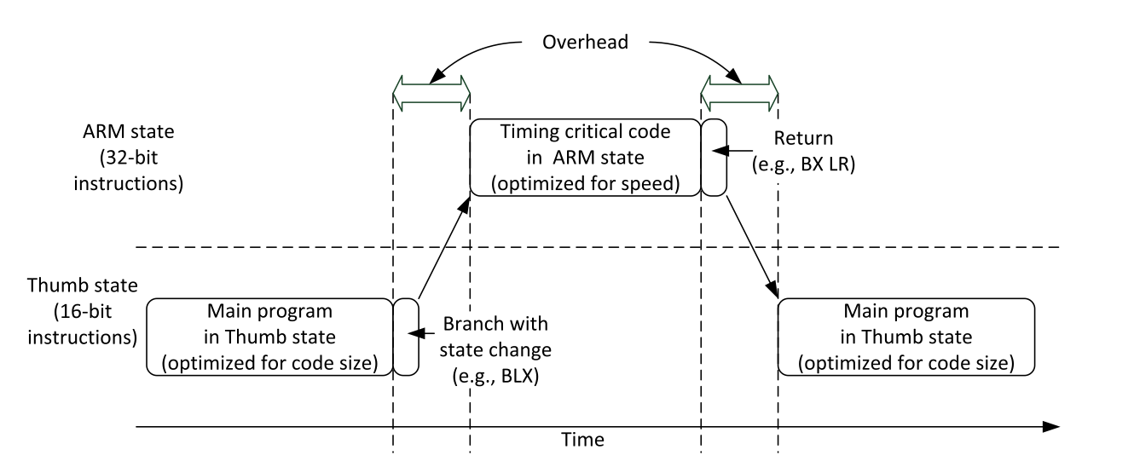
Informações gerais do Cortex-M3/M4: arquitetura do processador

Slide 12
Informações gerais do Cortex-M3/M4: arquitetura do processador
Com o Thumb-2, não é necessário comutar de estado, pois o suporte a instruções de 16-bits e 32-bits é simultâneo.
Infelizmente algumas instruções ARM 32-bits de alta performance não são suportadas em Thumb-2.
Algumas instruções do conjunto Thumb também não são suportadas no Thumb-2.

Slide 13
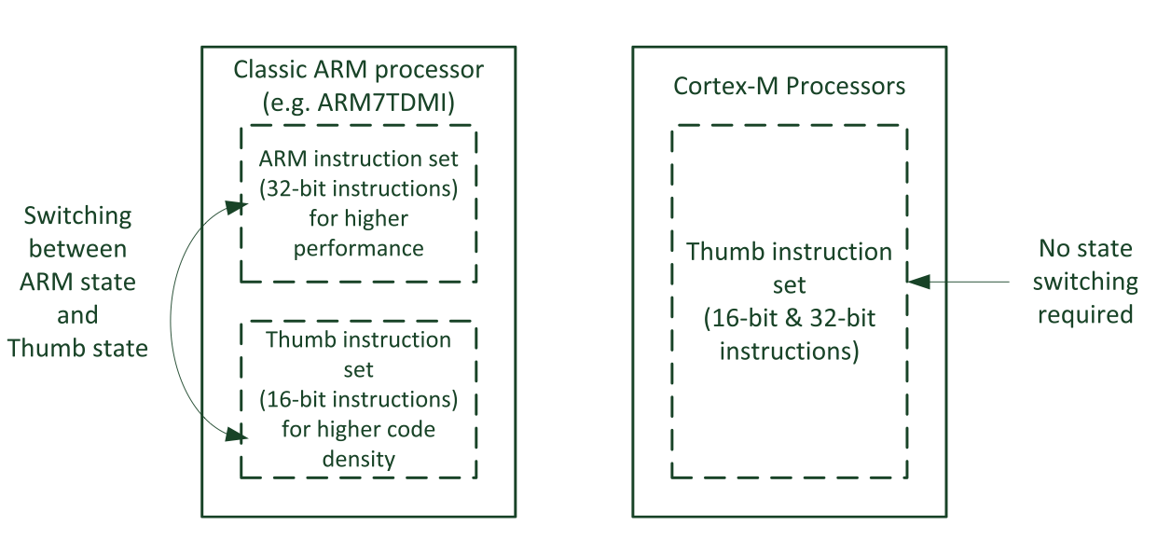
Informações gerais do Cortex-M3/M4: arquitetura do processador

Slide 14
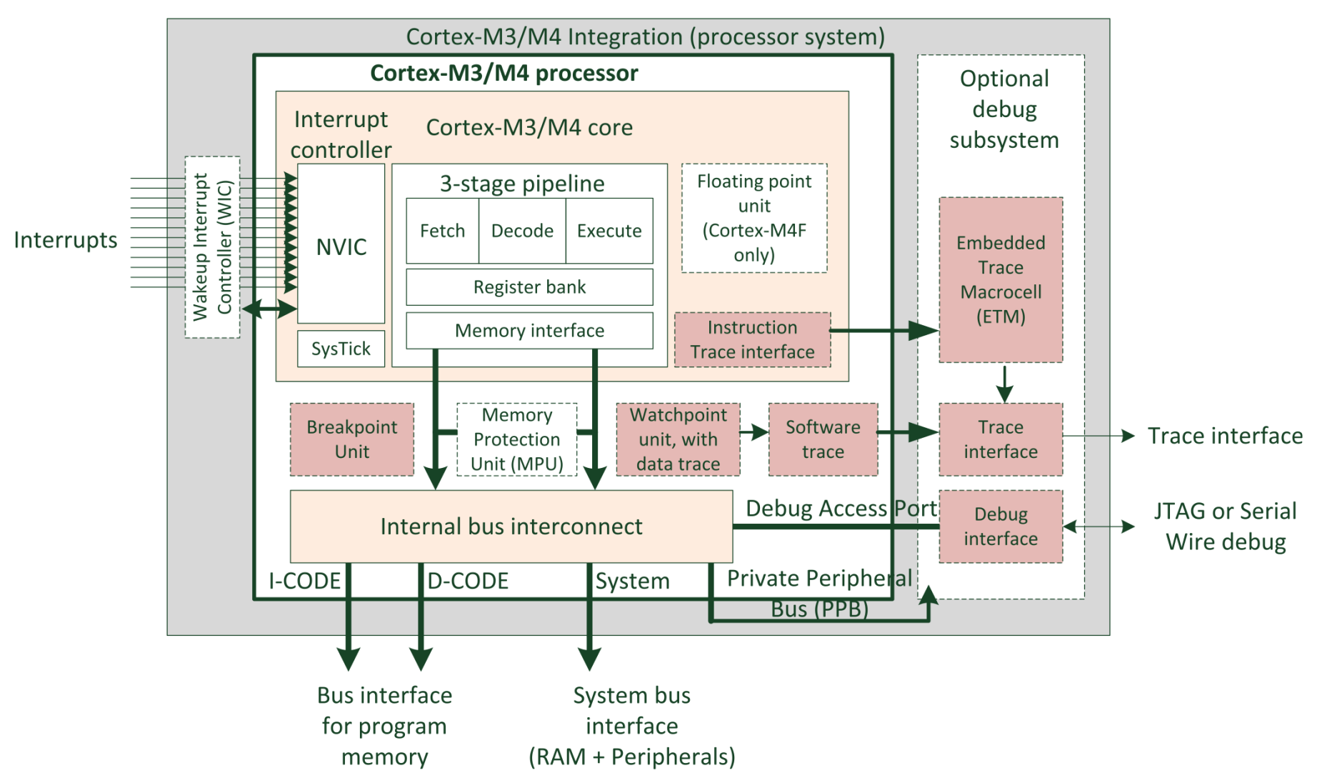
Informações gerais do Cortex-M3/M4: diagrama de blocos

Slide 15
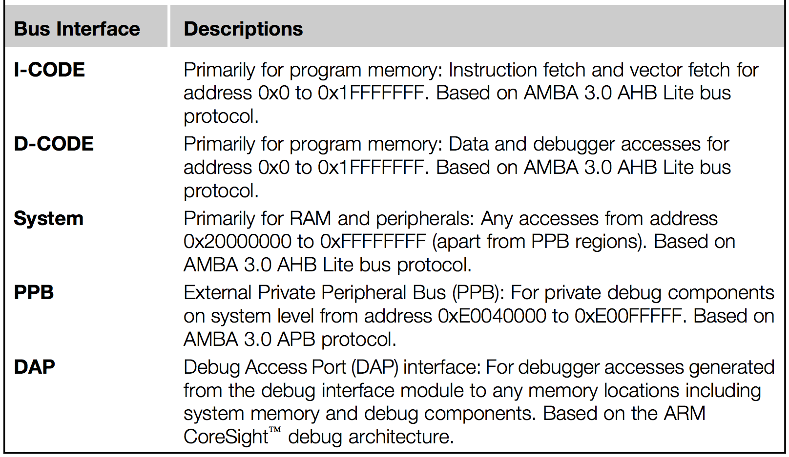
Informações gerais do Cortex-M3/M4: Interfaces de Barramento

Slide 16
Informações gerais do Cortex-M3/M4: Sistema de Memória
Os processadores não vem com memórias. Os fabricantes dos chips vão incluir as memórias de programa (Flash), memória de dados (SRAM) e os periféricos (mapeados em posições de memória).
Diferentes fabricantes vão disponibilizar diferentes configurações de memória e periféricos.
A interface dos processadores ARM Cortex-M3/M4 são 32-bits é baseda no padrão AMBA®: Advanced Microcontroller Bus Architecture.
O padrão pode ser baixado do gratuitamente do site da ARM, e portanto, acaba por ser usado pelos fabricantes.

Slide 17
Informações gerais do Cortex-M3/M4: Suporte a Interrupções e Exceções
O Cortex-M3/M4 possui um controlador de interrupção chamado NVIC (Nested Vectored Interrupt Controller).
É programável e seus registradores são mapeados em memória.
O endereço do NVIC é fixo é o modelo do programador é consistente para todos os processadores Cortex-M.

Slide 18
Informações gerais do Cortex-M3/M4: Suporte a Interrupções e Exceções
O NVIC é configurável. O Fabricante poderá escolher quais interrupções colocar e as prioridades.
Embora seja um pouco diferente do Cortex-M3 para o M4, a forma de tratar as interrupções é praticamente a mesma.
O Reference Manual define como funciona o NVIC.

Slide 19
Principais Recursos do Processador Cortex-M3/M4
As características que propriciam poder e popularidade ao Cortex-M3/M4 são:
Performance
Densidade de código
Baixo consumo
Sistema de memória
Unidade de proteção de memória
Tratamento de interrupções
Suporte a SO
Facilidade de uso
Suporte de depuração
Escalabilidade
Compatibilidade

Slide 20
Principais Recursos do Processador Cortex-M3/M4: Performance
O pipeline de três estágios permite a maioria das instruções serem executadas em um único ciclo, incluindo multiplicações.
Alta frequência do clock, em torno de 100 MHz (pode chegar a mais de 200 MHz).
Maior relação Instruções/Clock.
Arquitetura Harvard: multiplos barramentos para acessar dados e instruções simultaneamente.
Sistema de instruções 32/16 bits.

Slide 21
Principais Recursos do Processador Cortex-M3/M4: Densidade de código
Ao mudar de processador de 8-bits para um Cortex-M3/M4 a quantidade de código para realizar a mesma tarefa irá reduzir significativamente.
Tecnologia Thumb-2: executar instruções de 16/32-bits sem overhead.
Vários modos de endereçamento de dados/memória.
Múltiplos acessos de memória em uma única instrução.

Slide 22
Principais Recursos do Processador Cortex-M3/M4: Densidade de código
Suporte a instruções de divisão em hardware.
Instruções MAC (multiplica-acumula).
Instruções para manuseio de bits.
Instruções SIMD (Single Instruction, Multiple Data) (M4).
Instruções ponto-flutuante (M4/opcional)

Slide 23
Principais Recursos do Processador Cortex-M3/M4: Baixo Consumo
A família Cortex-M foi projetada para baixo consumo de energia.
O consumo é da ordem de 200 μA/MHz. Caso o núcleo seja alimentado em 1.8 V, tem-se 0.36 mW/MHz.
Outro recurso para economizar são os modos de sleep e também clock desativaveis em periféricos ociosos.

Slide 24
Principais Recursos do Processador Cortex-M3/M4: Sistema de Memória
Um dos grandes recursos do Cortex-M3/M4 é possui 4 GB endereçáveis sem precisar de paginamento.
Barramento avançado (AHB Lite) com pipeline, para transferir dados em alta velocidade, suportanto 8, 16 e 32-bits. Suporta múltiplos masters (multiprocessador).
Duas regiões de memória suportam endereçamento bit a bit.
Suporta sistemas de memória little endian e big endian.

Slide 25
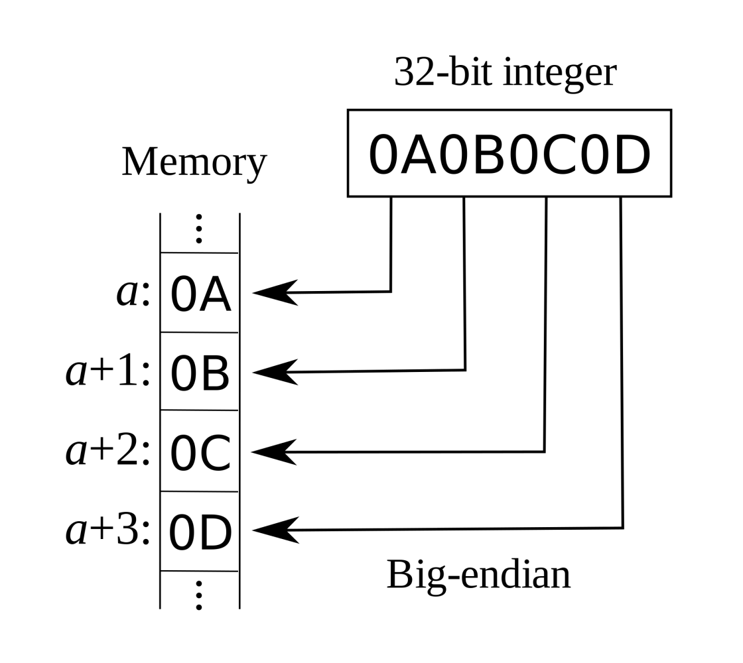
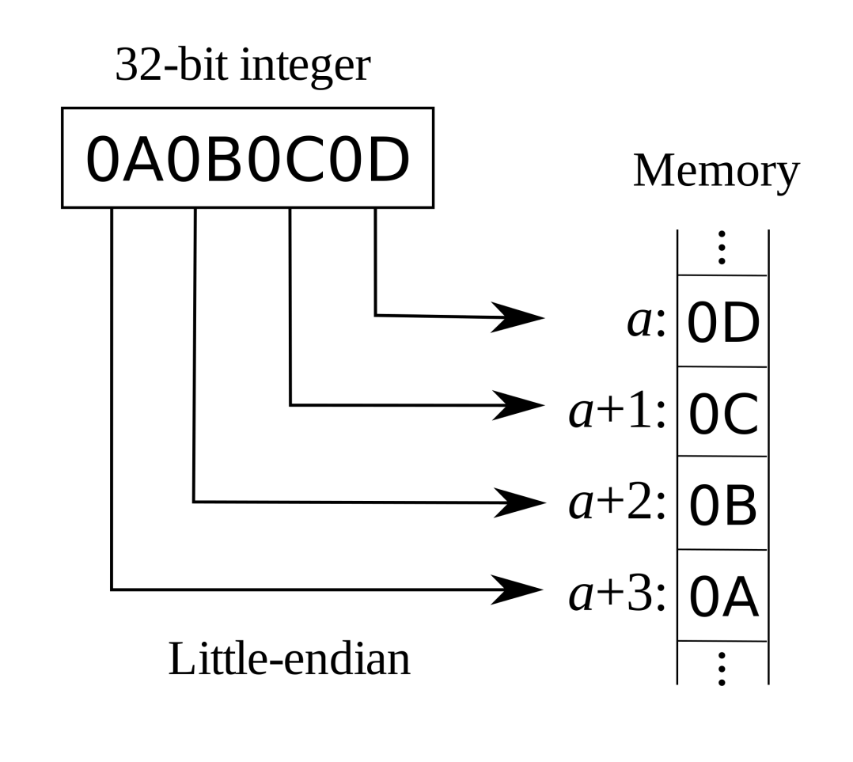
Little endian / Big endian

Slide 26
Principais Recursos do Processador Cortex-M3/M4: MPU
A unidade de proteção de memória é opcional nos Cortex-M3/M4.
A MPU é um dispositivo programável que monitora as transações no barramento. É programável por software, geralmente pelo OS.
A MPU viabiliza dividir entre aplicativos espaços de memória em regiões e definir permissões de acesso para cada um deles.
Quando uma regra é violada uma fault exception é gerada. Determinada rotina é então chamada para analisar o problema e resolvê-lo, se possível.

Slide 27
Principais Recursos do Processador Cortex-M3/M4: MPU
Uma MPU pode ser utilizada de várias maneiras.
Um cenário comum é um SO usá-la para projeger o kernel (núcleo) do SO e outras tasks privilegiadas de programas não confiáveis.
Outra tarefa é a de separar a memória entre tasks.
Um recurso interessante é usar a MPU para tornar regiões de memória SRAM somente-leitura, para proteger dados importantes ou até mesmo código que esteja rodando na SRAM.

Slide 28
Principais Recursos do Processador Cortex-M3/M4: Interrupções
Como já é sabido os processadores Cortex-M3/M4 possuem o NVIC (Nested Vectored Interrupt Controller).
Suporta 240 interrupções, uma NMI (interrupção não-mascarável), e diversas exceções de sistema.
Todas (menos a NMI) pode ser habilitadas e desabilitadas individualmente.
As prioridades das interrupções podem ser programadas e podem ser mudadas em tempo de execução.

Slide 29
Principais Recursos do Processador Cortex-M3/M4: Interrupções
Tratamento automático das prioridades das interrupções/exceções.
Interrupção vetorada: significa que o processador automaticamente busca vetores de interrupção sem a necessidade do software determinar qual interrupção precisa ser atendida.
A tabela de vetores pode ser alocada em diversas áreas de memória.
Baixa latência para atender interrupções. Chega-se a ser apenas 12 ciclos de clock em alguns casos.
Interrupções e exceções podem ser disparadas por software.
As interrupções/exceções possuem mascaramento (exceto NMI).

Slide 30
Principais Recursos do Processador Cortex-M3/M4: Interrupções
Para dar suporte aos recursos comentados, a NVIC possui registradores de configuração mapeados em memória (como os periféricos).
A CMSIS-Core provê definições e funções para acesso (API) para as tarefas de controle de interrupções mais comuns.
A tabela de vetores de interrupção que armazena os endereços de início das rotinas de interrupção, é parte do sistema de memória.

Slide 31
Principais Recursos do Processador Cortex-M3/M4: Interrupções
Por definição, a tabela de vetores é armazenada no ínicio da memória (começa na posição 0x00000000), mas pode mudar caso o OFFSET dela mude.

Slide 32
Principais Recursos do Processador Cortex-M3/M4: Suporte a SO
Cortex-M3/M4 possui suporte a SO nativo.
Um destes recurso é o SysTick timer, configurável para gerar interrupções temporais para o SO.
O SysTick não é um periférico opcional, logo o código para o SO vale para todos núcleos Cortex-M3/M4 sem depender do timer de cada fabricante.

Slide 33
Principais Recursos do Processador Cortex-M3/M4: Suporte a SO
Processadores Cortex-M3/M4 possui dois ponteiros de pilha: para kernel do OS e interrupções o MSP (Main Stack Pointer); para aplicações o PSP (Process Stack Pointer).
Separar os SPs aumenta a confiabilidade do OS.
Para aplicações sem OS, usa-se somente o MSP.
Provê separação entre tarefas com e sem privilégios de acesso (via MPU).

Slide 34
Principais Recursos do Processador Cortex-M4
Embora os processadores M3/M4 sejam muito parecidos, existem recursos que existem apenas no M4:
SIMD (single instruction multiple data) para instruções 8 e 16-bits. Pode ser utilizada em processamento de áudio (LR simultaneamente) e também em vídeo (RGB ou CMYK) já que pixels são 8-bits (cor).
Instruções aritméticas saturadas para evitar distorções em overflow/underflow.
Suporta instruções MAC com mais recursos que o M3.

Slide 35
Principais Recursos do Processador Cortex-M4
A FPU do M4:
Compatível com ponto flutuante de precisão simples IEEE 754;
Suporta instruções MAC;
Pode ser desabilitada para economizar energia.
Algumas instruções também são diferentes do M3 para o M4 em tempo de execução.

Slide 36
Principais Recursos do Processador Cortex-M3/M4: Uso facilitado
Os processadores Cortex-M3/M4 são amigáveis por não precisar sequer de uma linha em assembly para utilizá-los.
Basta ler o help das funções CMSIS.
Como já visto em laboratório, para se utilizar periféricos ou qualquer outro recurso são necessárias configurações em registradores.
Pela CMSIS, as opções de configurações já foram plenamente operadas e transformadas em #defines, basta ler as possibilidades e escolher.

Slide 37
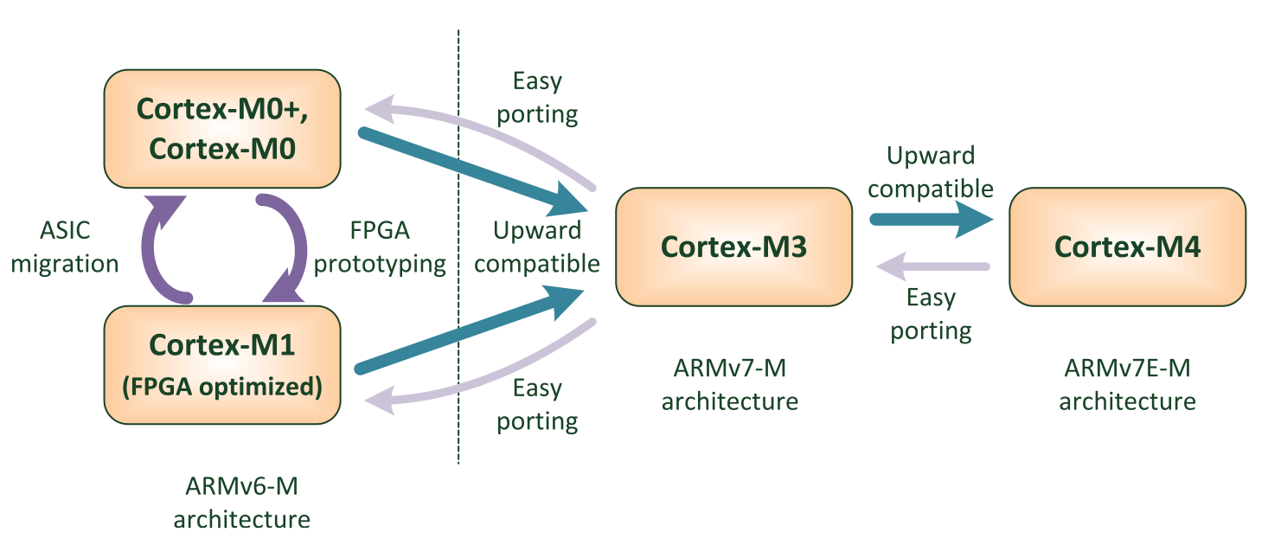
Principais Recursos do Processador Cortex-M3/M4: Compatibilidade

Slide 38
Revendo a declação de um registrador
#define GPIOA_CTRL *(volatile unsigned long *)0x40010XXX
GPIOA_CTRL é definido como sendo uma variável (leitura e escrita) cujo endereço é a constante 0x40010XXX.
Para que o compilador entenda desta forma o número é convertido em tipo de ponteiro via type casting (volatile unsigned long *).
O * indica que o define de GPIOA_CTRL é equivalente ao conteúdo dele e não seu endereço.
volatile indica que trata-se de um endereço com permissão de leitura e escrita.

